Slide 1
Studijní program
Matematická biologie a biomedicína
Tomáš Pavlík (pavlik@iba.muni.cz)
Ladislav Dušek (dusek@iba.muni.cz)
Eva Budinská (eva.budinska@recetox.muni.cz)
Úvod do matematické biologie a biomedicíny I
5. 10. 2020

Slide 2
Matematická biologie a biomedicína
Transformace stávajícího studijního oboru Matematická biologie.
Mezioborové vzdělání v přírodovědných oborech biologie, aplikované matematiky a informatiky…

Slide 3
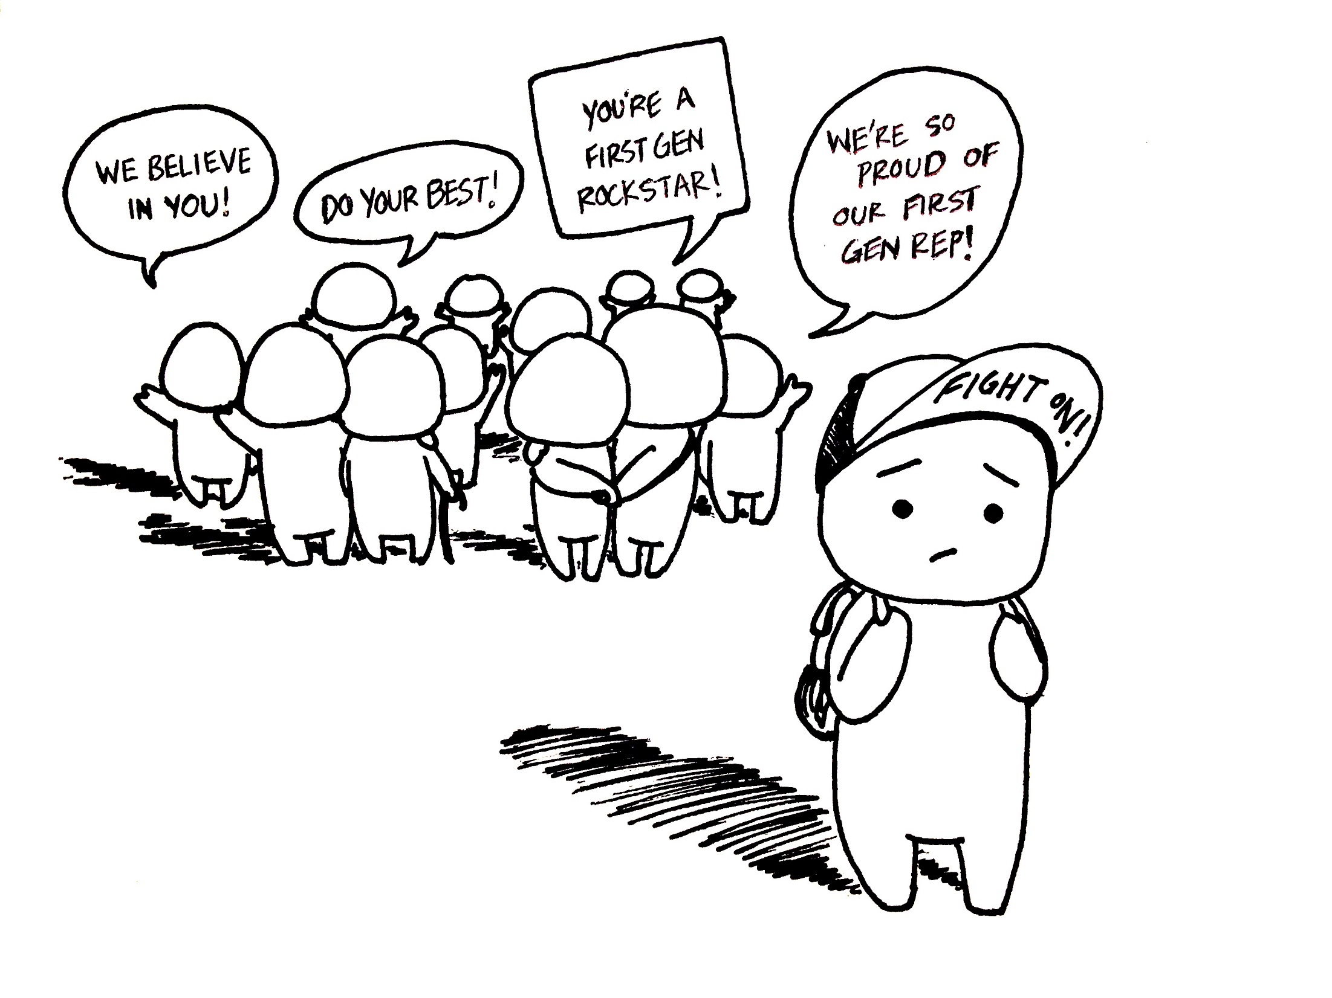

Slide 4
MBB – má dvě garantující pracoviště
Akreditace Bc. a Mgr. programu a část lektorů je součástí centra RECETOX Přírodovědecké fakulty MU,
Historicky je obor/program spjat s Institutem biostatistiky a analýz Lékařské fakulty MU, který také zaštiťuje velkou část lektorů.

Slide 5
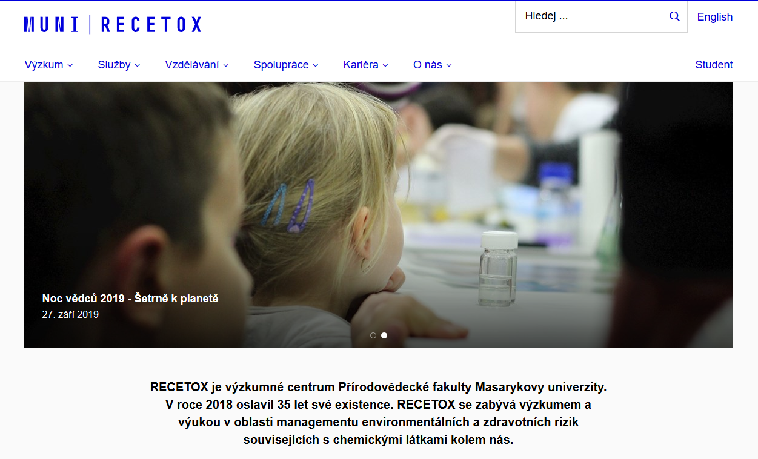

Slide 6
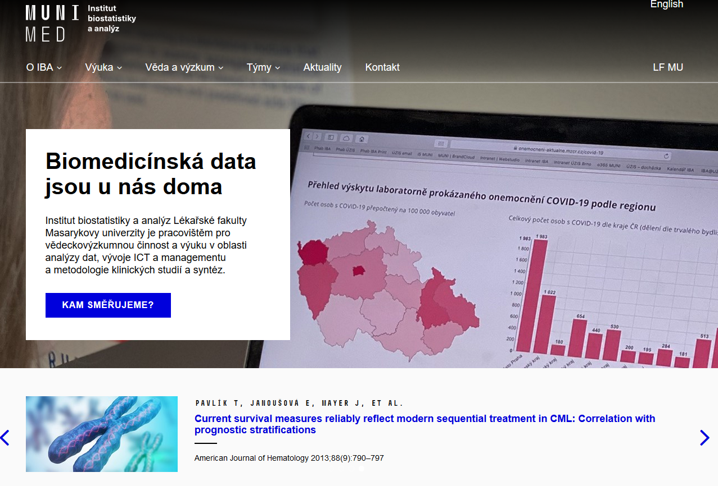
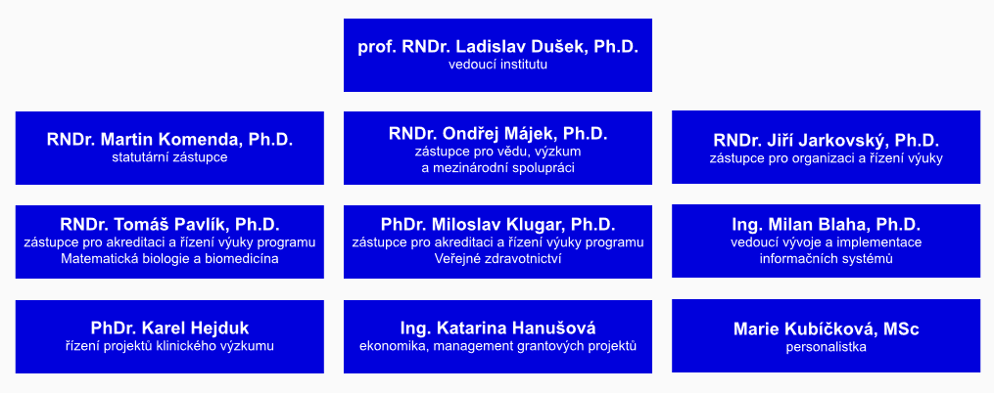
iba.med.muni.cz

Slide 7
MBB – specializace
Epidemiologie a modelování zaměřená na vysvětlování a modelování faktorů spojených s vlastnostmi a chováním jedinců, populací a společenstev i na modelování dat v oblasti biomedicíny a životního prostředí.
Biomedicínská bioinformatika zaměřená na analýzu komplexních molekulárně-biologických dat.

Slide 8
Struktura studia
Povinné předměty
Povinně volitelné předměty
Volitelné předměty
Společný univerzitní základ bakalářského studia
Jazykové kurzy
Tělesná výchova

Slide 9
Struktura studia
Povinné předměty
Povinně volitelné předměty
Volitelné předměty
Společný univerzitní základ bakalářského studia
Jazykové kurzy
Tělesná výchova
= celkem musíte nasbírat
180 kreditů za absolvované
předměty

Slide 10
Struktura studia
Povinné předměty
Povinně volitelné předměty
Volitelné předměty
Společný univerzitní základ bakalářského studia
Jazykové kurzy
Tělesná výchova
= Povinný univerzitní základ

Slide 11
Ukázka
předmětů
univerzitního
základu

Slide 12
Ukázka
předmětů
univerzitního
základu

Slide 13
Epidemiologie a modelování
Studijní plán

Slide 22
Biomedicínská bioinformatika
Studijní plán

Slide 31
Děkuji za pozornost
Tomáš Pavlík (pavlik@iba.muni.cz)

